Slide 1
Государственное учреждение образования «Млынокский детский сад - начальна школа Ельского района»
Формирование основ экономической культуры у воспитанников
от 4 до 7 лет
Рекомендации для воспитателей дошкольного образования
Чвей Ирина Михайловна, заместитель директора по основной деятельности

Slide 2
Экономическая культура ребёнка дошкольного возраста – это интегрированное качество личности, подразумевающее наличие определённых экономических знаний, мышления и поведения
Концепцией непрерывного воспитания детей и учащейся молодёжи, утверждённой постановлением Министерства образования Республики Беларусь от 15.07.2015 № 82, одной из основных составляющих воспитания, начиная с дошкольного возраста, определено экономическое воспитание, направленное на формирование экономической культуры личности.
В работах учёных-экономистов экономическая культура личности рассматривается как фактор творческой жизнедеятельности и источник успеха общественных преобразований, важное средство саморазвития человека (Л.Н. Пономарёв, В.Д. Попов и др.).
В учебной программе дошкольного образования, утверждённой в 2019 году, начиная со средней группы (воспитанники от 4 до 5 лет) в
содержание образовательной области «Ребёнок и общество»
включён компонент «Основы экономической культуры».

Slide 3
Задачи формирования экономической культура
Формировать экономический кругозор (компетентность), первоначальные представления и умения, предпосылки экономического мышления.
Помочь детям освоить базисные представления (экономическое, математическое, экологическое) об окружающем предметном мире, накопить первичный опыт в экономических отношениях.
Воспитывать этические и деловые качества (бережливость, рациональность, экономность, трудолюбие, честность, щедрость).
.
Формировать умения ценить и понимать окружающий предметный мир (как результат труда людей), видеть красоту человеческого творения и относиться к нему уважительно.

Slide 4
Педагогические условия экономического воспитания детей дошкольного возраста
Наличие в образовательном процессе целостной модели экономического воспитания детей (цель, содержание, деятельность, педагогические условия и прогнозируемый результат).
Создание воспитывающей среды, направленной на формирование нравственно-экономических качеств личности (бережливость, ответственность, деловитость, предприимчивость).
Организация и насыщение видов детской деятельности (игровой, трудовой, познавательной) информацией об экономической жизни семьи, людей, общества и развитие на этой основе познавательного интереса к позитивным нормам и ценностям социально- экономического общества.
Взаимодействие учреждения дошкольного образования и семьи по становлению начал экономической воспитанности у детей.

Slide 5
Структурные компоненты ознакомления детей дошкольного возраста с элементарными экономическими явлениями и понятиями
Труд как создание материальных ценностей
Человек в мире профессий
Деньги как эквивалент человеческого труда
Рациональное использование времени, природных ресурсов

Slide 6
Формы организации образовательного процесса
Занятия
Развлечения и праздники
Самостоятельная художественно-речевая деятельность
Экскурсии

Slide 7
Средства формирования основ экономической культуры
Игра (сюжетно-ролевая и игровые ситуации, дидактическая, игра-викторина, игра-конкурс, игра-задание)
Художественная литература (сказки, рассказы, пословицы и поговорки)
Трудовая деятельность (хозяйственно-бытовой, труд в природе, самообслуживание, ручной труд, хозяйственно-бытовой)
Беседа (Что такое экономика?», Для чего нужны деньги?, «Семейный бюджет», «Доходы и расходы», «Почему нужно экономить?)
Природа

Slide 8
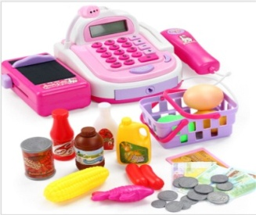
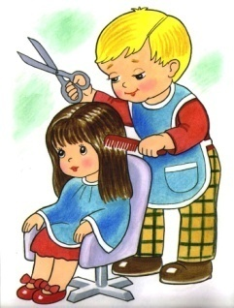
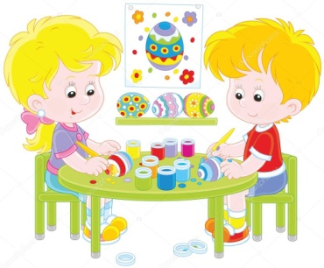
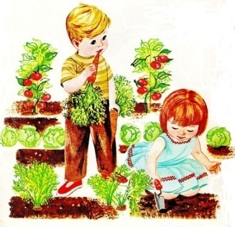
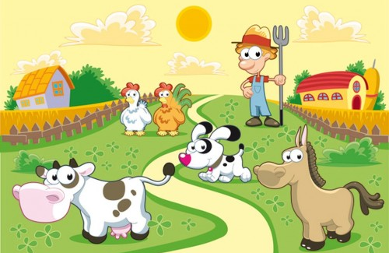
Формирования основ экономической культуры посредством сюжетно-ролевой игры
«Семья»
«Автосервис»
«Супермаркет»
«Кафе»
«Салон красоты»
«Банк»
«Туристическое агентство»
«Подарок другу »
Мастерская «Сделай сам»
«Во саду ли, в огороде»
«Фермер»

Slide 9
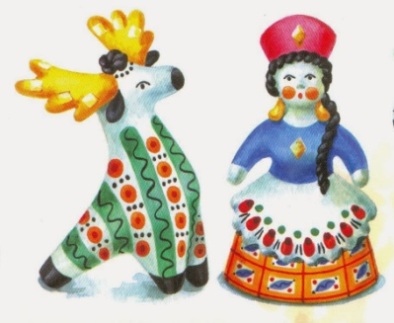
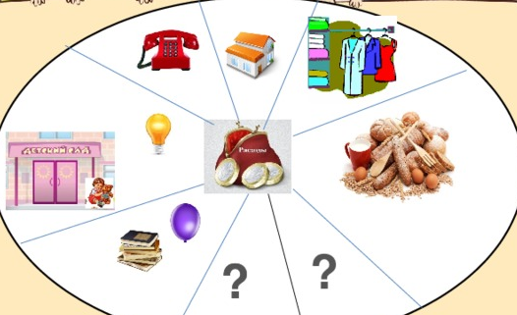
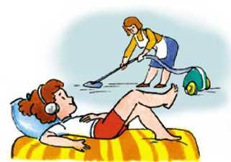
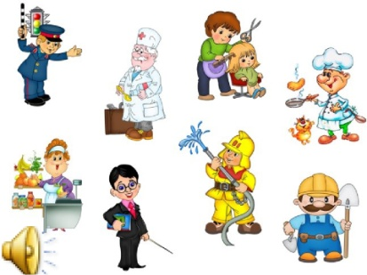
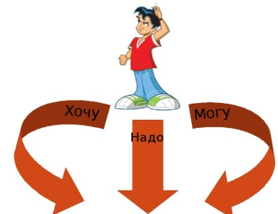
Формирования основ экономической культуры посредством дидактической игры
«Какие бывают доходы?»
«Чей сувенир»
«Какие бывают расходы»
«Детская лотерея»
«Полезные покупки»
«Что и когда лучше продавать»
«Кто трудиться, кто отдыхает»
«Узнай профессию»
«Хочу и надо»

Slide 10
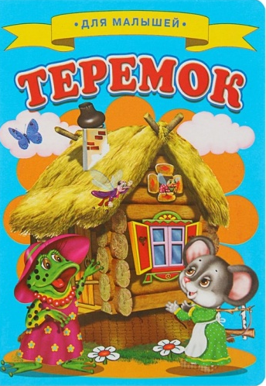
Формирования основ экономической культуры посредством художественной литературы

Slide 11
Методы формирования основ экономической культуры у детей дошкольного возраста
Исследовательские, игровые, программированного обучения
Комплексы заданий, направленных на формирование у ребёнка экономически значимых качеств (бережливость, трудолюбие, аккуратность, экономность, дисциплинированность) и потребностей ( в творческом труде, в достижении результатов, в уважении со стороны других людей, в сохранении и приумножении природных богатств)
Практическое ознакомление детей дошкольного возраста с экономическими понятиями (необходимые и необязательные товары, деньги, семейный бюджет и расходы семьи, реклама, банк)
Диагностика сформированности основ экономической культуры (критерии и показатели их оценки, комплекс диагностических заданий)
исследовательские, игровые, программи- рованного обучения;

Slide 12
Формы взаимодействия с законными представителями
Коллективные:
родительские собрания («Экономическое воспитание в семье», «Моё и наше – богатство наше», «Чистым землю сохраним, нашим детям жизнь продлим», «Украсим Беларусь цветами», «Осенний базар», «Ярмарка талантов»);
досуги и развлечения («Ярмарка», «Путешествие в страну Экономика», «Все работы хороши выбирай на вкус», «Азбука финансов», «Богатства родного края», «Продовольственная корзина»)
Наглядно-информационные (Буклеты, листовки, памятки, газету для родителей).
Информационно-коммуникативные (через мобильное приложение Viber, программу Skype, сайт учреждения образования, электронную почту педагогов, группы в контакте ).
Индивидуальные:
беседы, консультации («Ребёнок в мире экономики», «Растим экономиста в семье», «Полезные навыки и привычки в быту – это всё экономика», «Азы экономических знаний»).

Slide 13
Список рекомендуемой литературы
1. Архипова, Е. Экономическое воспитание детей (в системе дошкольного образования). / Е. Архипова // Пралеска. – 2000. – №6. – С.12 – 15.
2. В стране Экономика/ сост. Л.И.Жук – Мн., 2001. 128 с.
3. Грищенко, М. Ф. Экономическая культура / М.Ф. Грищенко //Народная асвета. – 2004. – № 1. – С. 51 – 58.
4. Грищенко, М.Ф. Модель экономической подготовки в дошкольных учреждениях / М.Ф. Грищенко, С.Л. Ковальчук, Т.М. Жогло // Народная асвета. – 2002. – № 3. – С. 42–47.
5. Грищенко, М.Ф. Мы сами и экономика. Учебно-методический комплекс для детей 5-6 – летнего возраста / М.Ф. Грищенко, Е.Г.Якубовская, Т.И.Малютко, И.Н.Никитенко, И.В.Мышковец, Т.М. Жогло. // Адукацыя i выхаванне. – 2002. - №2. – С. 3-22.
6. Грищенко, М.Ф. Мы сами и экономика. Учебно-методический комплекс для детей 5-6 – летнего возраста / М.Ф. Грищенко, Е.Г.Якубовская, Т.И.Малютко, И.Н.Никитенко, И.В.Мышковец, Т.М. Жогло // Адукацыя i выхаванне. – 2002. – №1. – С. 47–69.
7. Грищенко, М.Ф. Мы сами и экономика. Учебно-методический комплекс для детей 5-6 – летнего возраста / М.Ф. Грищенко, Т.М. Жогло // Пачатковае навучанне: сям ‘я, дзіцячы сад, школа. – 2002. – №2. – С. 3 –.22.

Slide 14
8. Грищенко, М.Ф. Мы сами и экономика. Учебно-методический комплекс для детей 5-6 – летнего возраста / М.Ф. Грищенко, Т.М. Жогло // Пачатковае навучанне: сям ‘я, дзіцячы сад, школа. – 2002. – № 3. – С. 22-34.
9. Гуртова, Е. С. Азбука бережливости / Е.С.Гуртова//Пачатковая школа . – 1996, №3. –
С.14-16.
10. Лобанок, Т.С. Экономика и дети: аукцион (беседы с родителями дошкольников). –
Мозырь, 1999.
11. Машкетова, И. Что мы знаем об экономике? / И.Машкетова //Пралеска. – 2009. – №6.
12. Прокофьева, О.О. Мы и экономика. Формирование основ экономической культуры у детей старшего дошкольного возраста / О.О. Прокофьева // Пралеска. – 2006. - №7. 13. Рословцева, И.П. Азбука Бережливости для дошкольников / И.П.Рословцева. – Мозырь, 2008.
14. Селиванова, Н. Царица экономика: программа и занятия. /Пралеска. – 1997. – №10. 15. Эканамiчнае выхаванне дзяцей ст. д./у (метадычныя рэкамендацыі)/ склад Гоманава А.А,
Жук В. I. – Віцебск, 1994.
16. Экономическая азбука для детей дошкольного возраста / сост. Г.Д. Солдатенко. – Могилев: МОИПК и ПРР и СО, 2000.
17. Экономическое воспитание старших дошкольников // В.И.Жук, И.И.Шарай, И.А. Ситникова [и др.]. – Мозырь: Содействие, 2011. – 88 с.

